Slide 1





PROTECCIÓN CONSULAR
DE LAS PERSONAS
TRABAJADORAS MIGRANTES
TALLER
Ciudad de Panamá, Panamá
25 y 26 de abril, 2018

Slide 2

Sesión 9
La dinámica y gestión de los conflictos: Negociación y Mediación

Slide 3
¿Que es el conflicto?
Notes:
Preguntar y anotar respuestas de los particiapntes, seguidamente preguntarles por el conflict laboral?
Despues se muestra la siguiente diapositiva

Slide 4


Conflicto
El conflicto puede ser definido como:
“Un proceso engendrado por una divergencia (de intereses, de valores, de opiniones) real o percibida, entre dos o más partes interdependientes y en interacción, en el cual, el desarrollo del mismo está generalmente teñido de emociones¹”
El conflicto Laboral
El diferendo individual ocurre entre un trabajador(a) y su empleador(a) o a la vez entre varios trabajadores(as) y su empleador por motivos relacionados, por ejemplo, con el incumplimiento de una cláusula del contrato.
El diferendo colectivo ocurre entre uno o más empleadores, un cierto número o la totalidad de los miembros del personal con respecto a las condiciones de trabajo. Puede poner en peligro el buen funcionamiento o la paz social de la empresa.

Slide 5
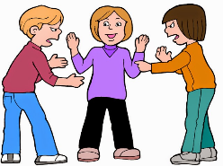

Conciliación / Mediación
La conciliación es un proceso en el cual un tercero neutral asiste a las partes en conflicto, para la búsqueda de una solución aceptable para ambas y así resolver su disputa.
El mediador juega un papel muy importante y debe ser capaz de entender cómo las partes negocian, además de sus propias habilidades y cualidades como mediador.
En algunos contextos, la palabra conciliación y la palabra mediación tienen un significado diferente. Para efectos de esta presentación los términos "conciliación" y "mediación" se usan para describir el mismo proceso.

Slide 6


La dinámica de los conflictos

Slide 7
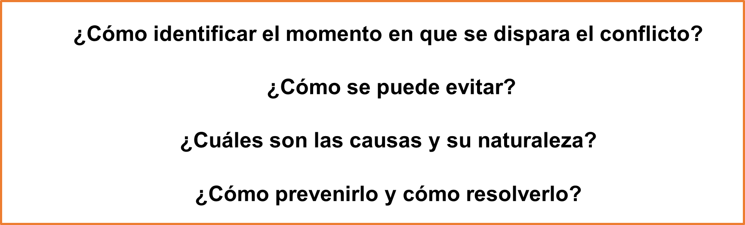

Un conflicto puede ser:
- Real o imaginario.
- Manifiesto (abierto) o disimulado (latente).
- Puede ser erradicado si es real y abierto.
- Manejado a través de la prevención del desarrollo de discrepancias entre las partes en conflicto.

Slide 8

La naturaleza del conflicto
Puede ser considerado de diferentes maneras:
- Inevitable en tanto es inherente a toda vida en sociedad.
- Sirve al reequilibrio del balance del poder y constituye un factor de cambio, de desarrollo e innovación.
- Paralizante y destructor en cuanto a que no permite trabajar en conjunto sobre metas comunes disminuyendo también la eficacia.
- Como resultante de un mal funcionamiento del sistema social o de comunicaciones deficientes.
- Como elemento positivo y a veces incluso indispensable para la eficiencia de un grupo.
- Un conflicto puede ser concebido de forma negativa si la interpretación de sus elementos provoca efectos negativos.

Slide 9

Tipología, dinámica y esquema del desarrollo de los conflictos
Concentrarse en el foco del conflicto, discutir con los protagonistas, plantear preguntas
Las preguntas para entender el conflicto
¿Cuál(es) es(son) el (los) verdadero(s) problema(s)?
¿Qué es lo que está pasando realmente?
¿Cuáles son las personas realmente implicadas?
¿Hace falta más información o necesidad de análisis para aclarar los problemas?
¿Las partes involucradas tienen la capacidad de entender documentos técnicos importantes?

Slide 10

Tipología, dinámica y esquema del desarrollo de los conflictos
Incitar a las partes para describir su visión de lo que está pasando y organizar una visita in situ para establecer los hechos en el lugar.
Las preguntas necesarias para entender el conflicto.
¿Qué tipo de conflicto es?
¿Cuáles son los motivos o causas del conflicto?
¿Cómo se desarrolló?
¿Cómo va a desarrollarse?
¿Cuáles pueden ser los efectos del conflicto sobre las contrapartes, sobre el trabajo y su medio?
¿Cuál posición y qué tipo de enfoque debe adoptarse para no sufrir los efectos negativos del conflicto a corto y largo plazo?

Slide 11
Causas y tipología de los conflictos
En general están ligados:
Al poder: jerarquías, poder y control sobre otros.
A las necesidades: psicológicas, de seguridad, de reconocimiento.
A los valores: comprar una marca de café en términos justos, diferencias culturales.
A los recursos: una impresora para dos puestos, poco espacio.
A las relaciones: basado en relaciones interpersonales.
A las tareas: basado sobre contenido y objetivos del trabajo.
A los procedimientos: relacionado a la manera en que se realiza el trabajo.
Los tipos de conflictos
En general están ligados:
Conflictos de intereses: sobre todo en el marco de la negociación colectiva.
Conflictos de derechos: desacuerdo en la aplicación o interpretación de textos jurídicos.
Conflictos estructurales: distribución desigual de los recursos, o provocados por controversias medioambientales o temporales.
Conflictos de valores: confrontaciones por diferentes ideologías, creencias religiosas, culturales y étnicas.
Conflictos de datos: falta de información, incomprensión o de diferentes interpretaciones o significados.
Conflictos de relaciones: intolerancia, falta de comunicación o comprensión mutua.

Slide 12

Evaluación del conflicto
La evaluación de los conflictos en la base de un buen análisis
Hace una distinción entre las causas estructurales del conflicto de los hechos y tendencias.
Útil para un plan operativo, para el diseño, seguimiento y para la evaluación de programas.
Clasifica los elementos detonantes del conflicto o más vulnerables en orden de importancia e identifica en las que se pueden intervenir desde el exterior.
Identifica fuerzas positivas como negativas que influyen en el conflicto, así como oportunidades de reconciliación.

Slide 13
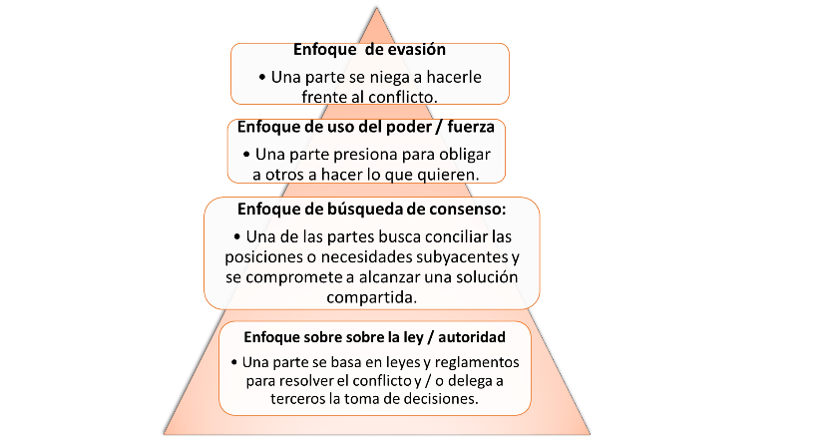

Enfoques para la gestión de conflictos

Slide 14

Lista de control para gestionar un conflicto
Establecer los hechos.
Identificar las necesidades (definir un objetivo común para las personas involucradas).
Evaluar la situación (valorar si hay posibilidad razonable de terminar con el conflicto, si no, evitar involucrarse).
Decidir sobre un proceso (establecer un programa, plazo, reglas de negociación, responsable de la dirección, posibilidad de firmar un acuerdo final). Definir el tipo de proceso de negociación - formal (con un mediador) o informal, pública, por evasión, por discusión (usando un facilitador)…
Buscar soluciones (disponibilidad para negociar, necesidad de propuestas de compromiso específicas y plan de trabajo).

Slide 15


Técnicas de negociación

Slide 16
Métodos del proceso de negociación
Ganar-ganar
Esta es la situación en la que ambas partes obtienen lo que quieren.
Ganar-perder
Esta es la situación clásica, si hay un ganador, entonces, por definición, debe haber un perdedor.
Perder-perder
Ambas partes pierden, a menudo porque tienen un enfoque de ganar-perder o ambos están decididos a no ceder.

Slide 17
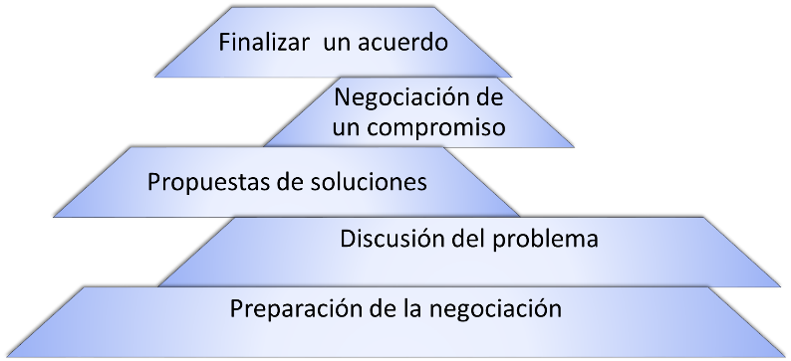
Las etapas del proceso de negociación

Slide 18
Primera etapa: Preparación para la negociación
Esta etapa es trascendental en la negociación para adoptar un enfoque ganar-ganar.
Establecer metas claras, mensurables y alcanzables.
Plantear cada objetivo con argumentos.
Establecer las reglas de la negociación: comprender posición de las partes, soluciones a descartar, su entorno, sus características socioculturales, sus obligaciones, identificar y evaluar los intereses en juego (de ambas partes).
Pensar en términos estratégicos (división de tareas, comenzar con puntos más vulnerables, dejar puntos espinosos al final, establecer los criterios básicos del acuerdo).
Preparar la reunión de negociación (lugar, hora, fecha, personas presentes, equipo, etc.)

Slide 19
Segunda etapa: Discusión del problema
Sugerir soluciones con argumentos.
Reformular el (los) problema (s) para asegurarse de que ha sido asimilado.
Interpretar las actitudes y ser consciente del contexto emocional que no se expresa claramente.
Ser justo e imparcial. Mantener la discusión enfocada en los temas a tratar.
Exponer los diferentes puntos en una forma que permita a cada parte entender el punto de vista de los demás.
Verificar que estén de acuerdo.
Utilizar el humor (medido) para reconciliar y evitar situaciones tensas

Slide 20

Tercera etapa: Propuestas de soluciones
A medida que se desarrolla la reunión, será necesario:
Anotar los puntos importantes para formular un resumen antes de proponer las soluciones.
Ser capaz de proponer sugerencias o soluciones innovadoras basadas en el análisis.
Desarrollar el diálogo alrededor de las soluciones propuestas, teniendo en cuenta los intereses y motivaciones comunes de ambas partes.

Slide 21
Cuarta etapa: Negociación del compromiso
Las propuestas de la negociación deben estar en armonía con los objetivos fijados.
Tomarse el tiempo para debatir con el equipo, o por petición de una de las partes.
Tratar de evitar las tensiones como sea posible.
Identificar la mejor solución que más se ajuste a los intereses de ambas partes.
Verificar su aplicación.

Slide 22
Quinta etapa: Finalización de la negociación
Las propuestas de la negociación deben estar en armonía con los objetivos fijados.
- Formulación de un acuerdo
Verificar fechas, revisión y definición de términos.
Formular un programa de aplicación integrado donde se enumeren los puntos aceptados, los desacuerdos, las interpretaciones y las aclaraciones (de ser necesario).
Importante hacerlo lo pronto como sea posible después de la reunión.
- Preparación para la implementación
Elaboración de un plan de implementación: qué, cuándo y quién.
- Análisis de la experiencia de negociación
Después del cierre de la negociación, sacar provecho de las lecciones aprendidas.

Slide 23
Proceso de resolución de conflictos y servicios de conciliación/mediación
Sistemas basados ​​en la búsqueda del consenso entre las partes: Conciliación / Mediación.
Sistema mediante el cual un tercero neutral ayuda a las partes en disputa a llegar a un acuerdo.
Negociación: sistema interactivo en el que participan dos o más partes buscando un acuerdo a través del intercambio de información, búsqueda de posiciones y puntos de vista en común , preservando sus intereses en tanto sea posible .
Solución conjunta de problemas: sistema interactivo en el que participan dos o más partes que buscan un acuerdo sobre los problemas entre ellas, identificando las causas de sus diferencias, generando alternativas y acordando conjuntamente soluciones viables a sus diferencias.

Slide 24
Servicios de mediación (sistemas híbridos)
Servicios prestados por el Estado: las inspecciones del trabajo y los servicios de conciliación / mediación son prestados por inspectores del trabajo o por órganos de administradores designados que también prestan asesoramiento jurídico.
Servicios prestados por un organismo público independiente, pero financiados por el Estado: .estructuras de conciliación cuya independencia del Estado contribuye a reforzar la confianza de las partes en la neutralidad del mecanismo.
Servicios prestados por instituciones privadas: la Asociación Americana de Arbitraje (AAA) y el Servicio de Arbitraje y Mediación de Sudáfrica (AMSSA), por ejemplo.

Slide 25
Etapa 1: Introducción
Meta: Crear un clima propicio para la resolución de conflictos y asegurar que las partes tengan una comprensión básica del proceso de mediación / conciliación.
- Describir el proceso de mediación (control del proceso, normas, procedimientos, elección de idioma neutro, papel del mediador (Juez o facilitador ).
- Identificar la posición de las partes en cuanto a su mandato / representatividad (proceso requerido para ratificar cualquier acuerdo).
- Destacar las consecuencias de un posible fracaso de la mediación subrayando la posibilidad de poner fin a la disputa.
Recordar que la conciliación / mediación es un proceso voluntario .
Mantener la confidencialidad, excepto consentimiento previo de las partes interesadas.
El mediador no puede testificar ante un enfrentamiento entre las partes.

Slide 26
Etapa 2: Diagnóstico
Meta: profundizar el conocimiento del proceso de conciliación / mediación y analizar el conflicto en detalle
Invitar a cada parte a que informe sobre su versión de los hechos.
Dar a cada parte la oportunidad de hacer preguntas.
Asegurarse de percibir y comprender apropiadamente las posiciones de cada parte.
Recabar información de las partes sobre la naturaleza, las causas y los orígenes del conflicto.
Organizar reuniones separadas para que se celebren de manera oportuna y apropiada.

Slide 27
Etapa 3: Soluciones
Meta: Generar opciones/ alternativas para la resolución del conflicto y promover el consenso sobre posibles opciones
Decidir sobre los temas a tratar y su prioridad.
Considerar todas las opciones posibles para resolver problemas (brainstorming).
Preparar .las propuestas, identificar las expectativas de las partes contendientes
Comprobar la aplicabilidad de las soluciones propuestas.
Organizar reuniones plenarias o separadas de manera oportuna. Utilizar técnicas de escucha activa y reformulación.

Slide 28
Etapa 4: Acuerdo
Meta: Llegar a un acuerdo y respaldarlo por escrito mediante un acta de acuerdo, conciliación parcial o no conciliación
Asegurarse de que cada punto de la contención ha sido recogido en un acuerdo.
Asegurar fechas y la representatividad de las partes interesadas.
Asegurarse de incluir en el acuerdo cláusulas que prevean la resolución futura de posibles conflictos.
Garantizar la continuidad del acuerdo.
Supervisar la redacción del acuerdo.
Aclarar el valor del acuerdo.
Hacer que las partes firmen las actas.

Slide 29



Gracias por su atención

